Slide 1
بحث حول التكاثر النباتي
إسلام موسى
6أ

Slide 2
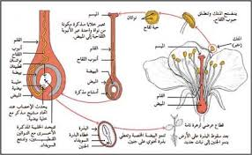
الهدف من هذا البحث
أن يعرف المتعلّم كيف يتكاثر النبات جنسيا ولا جنسيا.
التكاثر عند النبات
تتكاثر النباتات بطريقتين رئيسيتين هما: التكاثر الجنسي والتكاثر اللاجنسي. ففي التكاثر الجنسي تتكاثر النباتات عن طريق الأزهار فتوفّر البذور التي تنبت في الأرض وتعطي نباتات تنمو وتزهر وتثمر. أما في التكاثر اللاجنسي فتتكاثر النباتات عن طريق الجذور أو الجذوع أو الأوراق ويعرف هذا النوع من التكاثر بالتكاثر الخضري .

Slide 3
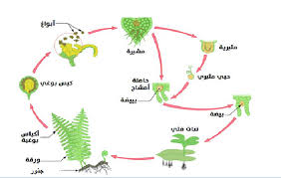
التكاثر الجنسي
يحدث التكاثر الجنسي في النباتات على شكل دورة معقدة تعرف بتبادل الأجيال، تشتمل على جيلين أو مرحلتين متميزتين. وخلال إحدى مرحلتي الدورة، يعرف النبات بالنابت المشيجي أو النبات الحامل للأمشاج. وتصعب مشاهدة الطور المشيجي في معظم الأنواع النباتية، أو نادرًا ما يلاحظه الناس. ويعطي هذا الطور الأمشاج أي الخلية المذكرة والخلية البيضية. وقد ينتج الطور أيضًا الخلايا المذكرة، أو الخلايا البيضية أو كلتيهما تبعا لنوع النبات

Slide 4
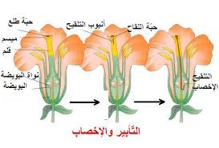
وعند اتحاد الخلية المذكرة مع الخلية البيضية، يتكون من البييضة المخصبة المرحلة الثانية من دورة حياة النبات. في هذه المرحلة يعرف النبات بالطور البوغي أو النبات الحامل للأبواغ. عندما يشاهد الناس نباتا فغالبا ما يكون في مرحلة الطور البوغي. ويعطي الطور البوغي خلال انقسام خلوي يعرف بالانقسام الاختزالي تراكيب متناهية الصغر تسمى الأبواغ. وتتكون الأبواغ داخل تراكيب مقفلة تشبه الكيس تسمى بالكيس البوغي (الحافظة البوغية). وينشأ الطور المشيجي عن الأبواغ وتبدأ دورة الحياة مرة أخرى.

Slide 5
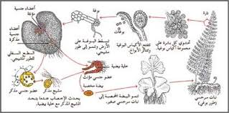
في النباتات البذرية وهي تشمل النباتات الزهرية والنباتات حاملات المخاريط، يشتمل تبادل الأجيال على سلسلة من الخطوات المعقدة. ولا يشاهد بالعين المجردة في هذه النباتات سوى الطور البوغي فقط. وتنتج الأبواغ داخل أعضاء التكاثر المذكرة والمؤنثة للنبات. وتعطي الأبواغ الطور المشيجي الذي يبقى بداخل أعضاء التكاثر بالنبات. في النباتات الزهرية توجد الأجزاء المسؤولة عن التكاثر في الأزهار.

